Slide 1
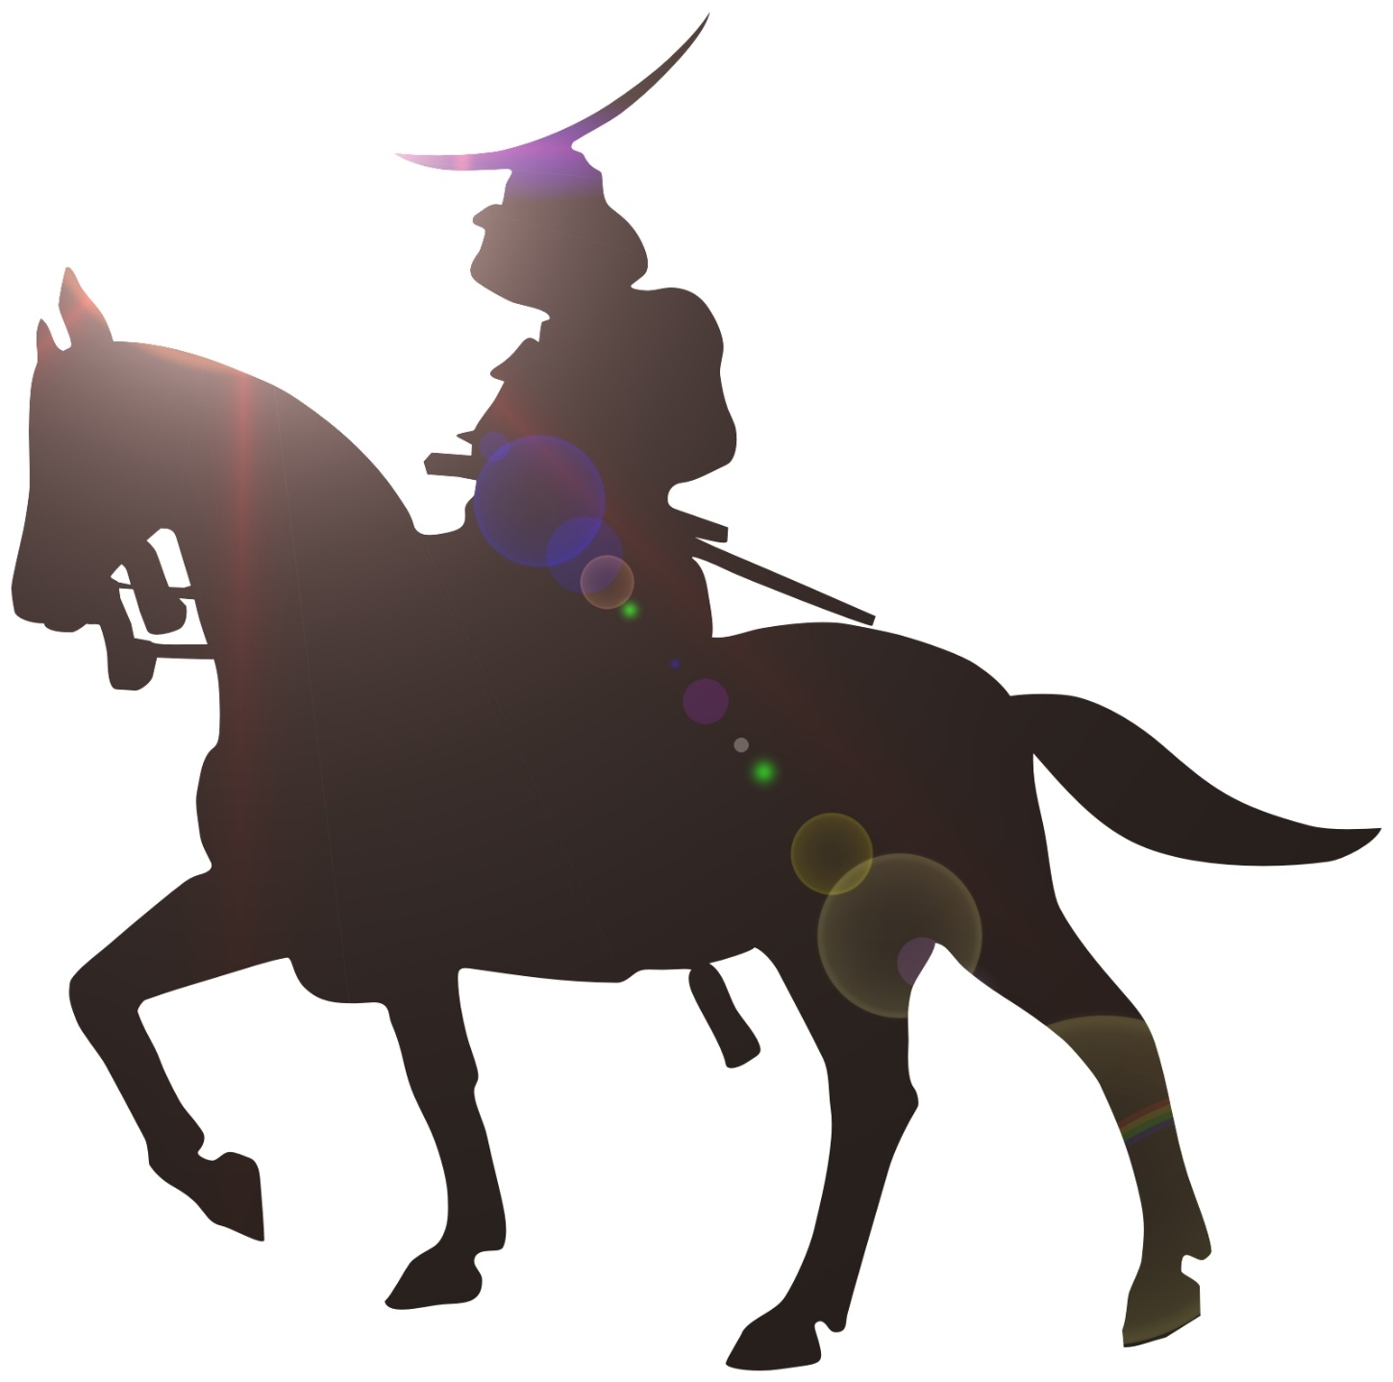
進め！伊達マン

Slide 2
概要
・ゲーム概要
・・・迫りくる敵を簡単操作で斬りまくり、
宮城を知ってもらう爽快アクションゲーム。
・プラットフォーム・・・スマートフォン
・ターゲット・・・１０代後半～２０代前半
・プレイ人数・・・１人

Slide 3
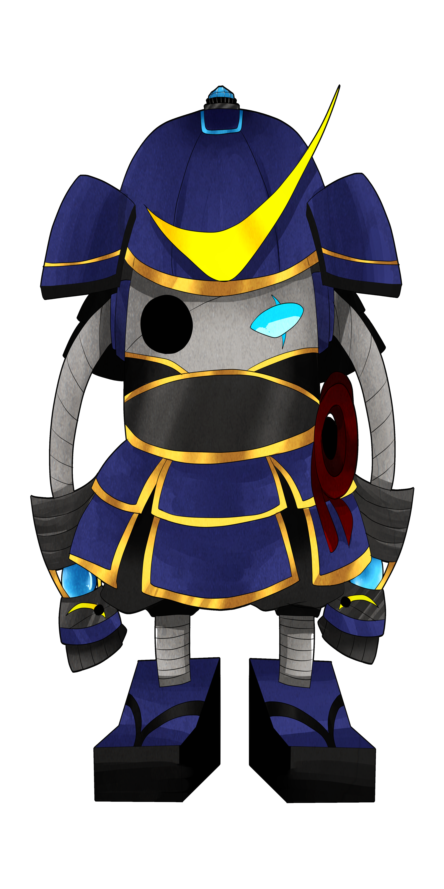




登場キャラクター
・伊達マン
Dr.Dropの野望を食い止めるために開発された正義のロボット。
このゲームではプレイヤーが伊達マンを操作して敵と戦う。
・Dr.Drop
このゲームにおける悪の親玉的存在。
宮城のゆるキャラたちを狂暴化させ「ゆる獣」にし、世界征服を企んでいる。
・ゆる獣
Dr.Dropによって狂暴化してしまった宮城のゆるキャラ達。
街で暴れまわっており、プレイヤーにも襲い掛かってくる。

Slide 4
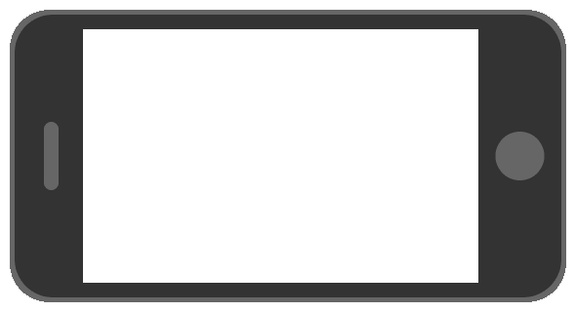
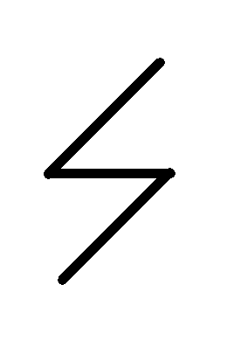


セールスポイント①
・スマホの簡単操作で爽快アクション！！
フリック・・・刀で攻撃
横の三角ボタンタッチ・・・方向変換
プレイ画面
プレイ画面
基本操作はこれだけ！！
・必殺技
紋章をなぞると必殺技発動！！
ゆるキャラのアイコンをタッチすると紋章が出現
必殺技発動画面

Slide 5
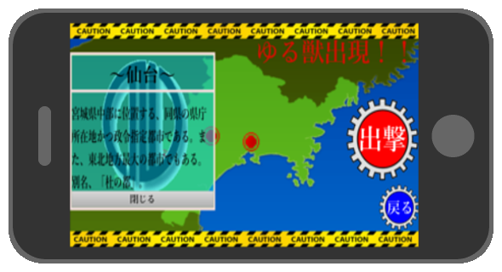
セールスポイント②
・ゲームをしながら宮城のことを知ってもらえる！！
ブリーフィング画面
プレイ画面
ゲームに出てくるキャラクターや武器、ステージには宮城と関連性があるものを元に作成

Slide 6
遊びの流れ
準備をして出撃！
地域を選び戦闘へ！
戦闘を終えたら帰還！
ブリーフィング画面
プレイ画面

Slide 7
ブリーフィング画面
ブリーフィング画面
(武器が装備される動作)をすると
武器が装備される

Slide 8
移行画面
ポインタをタッチすると、
そこの地名と説明が表示される
「出撃」ボタンを押したら
戦闘画面に移行

Slide 9
戦闘画面
敵（ゆる獣）
戦闘画面
伊達マンの腕と刀。
戦闘中はこれで敵を倒してく

Slide 10


戦闘勝利後
ゆる獣化していた敵が・・・
元のゆるキャラに戻る
元に戻ったゆるキャラは自分の仲間に！！
一緒に戦おう！
仲間にしたゆるキャラは２体まで連れていくことが可能。
ゆるキャラを連れていくと必殺技を使えるようになるので、
戦闘が有利に！
また、連れていくゆるキャラによって必殺技が違うので、
様々なバリエーションが楽しめる！！

